Slide 1
ブロック塀等の耐震診断義務付け制度（案）
〔帰宅困難者対策〕について
資料２

Slide 2
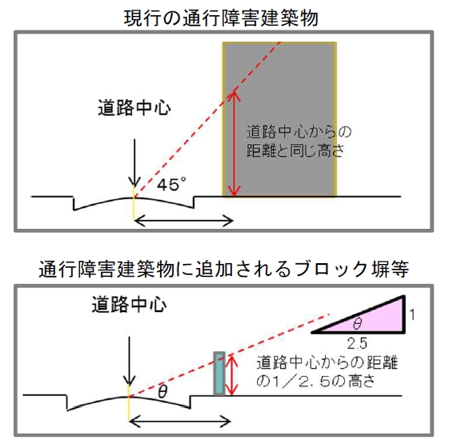
1．制度概要（耐震改修促進法施行令の改正）
○ 大阪府北部を震源とする地震等におけるブロック塀等の倒壊被害を踏まえ、ブロック塀等の倒壊に よる通行障害の防止のため、通行障害建築物に、建物に附属する組積造の塀を追加。これにより、 都道府県等が耐震改修促進計画に記載する避難路の沿道にある一定規模以上の既存耐震不適 格のブロック塀等は、耐震診断が義務付けられる。（平成31 年１月１日 改正耐促法施行令施行）
《一定規模以上の既存耐震不適格のブロック塀等》
前面道路に面する部分の長さが 25ｍ※１を超え、かつ、その前面道路に面する部分のいずれかの高さが、当該部分から当該前面道路の境界線までの水平距離に当該前面道路の幅員の２分の１に相当する距離※２を 加えた数値を 2.5で除して得た数値を超えるブロック塀等であって、建物に附属するもの。
※１：地形、道路の構造その他の状況により25mとすることが
不適当である場合、８ｍ以上25ｍ未満の範囲において、
都道府県知事等が規則で定めることができる。
※２：地形、道路の構造その他の状況により道路幅員の２分の１ とすることが不適当である場合、２ｍ以上(高さ 2÷2.5＝0.8ｍ以上)の範囲において、 都道府県知事等が規則で定めることができる。

Slide 3
２．大阪府の考え方
「住宅建築物耐震10ヵ年戦略・大阪」での位置づけ
避難路等の沿道建築物に附属する一定規模以上のブロック塀等を耐震改修促進法に基づく通行障害建築物として耐震診断を義務付ける制度の活用等について、広域的‐地域的な視点から大阪府と市町村の役割を踏まえ、検討する。
○ 南海トラフ地震対応強化策検討委員会より、広域連携による取組みが必要と提言※１された帰宅困難者対策として、「徒歩帰宅ルートの候補路線(案)」※２を対象に義務付け対象路線を検討。
○ 緊急車両の通行確保に加えて、帰宅困難者対策としての機能確保という観点から制度を構築。
※１ 平成31年1月「南海トラフ地震対応の強化策について(提言)」南海トラフ地震対応強化策検討委員会
※２ 平成29年12月「大規模地震の混乱収拾後の帰宅支援に関する基本方針(案）」 大阪府域帰宅困難者支援に関する協議会

Slide 4
３．ブロック塀等の安全対策
○ ブロック塀等の安全対策は所有者の責任であることを前提に、府と市町村の役割を 踏まえて、指導及び安全対策の支援を行う。
〔ブロック塀等の安全対策と適用対象のイメージ〕
旧耐震（S56.5以前）
新耐震（S56.6以降）
〈安全対策〉
指定路線
義務付け対象
（一定規模以上）
広域的な観点から機能確保が必要
⇒義務付け制度（府）
建物に附属しない
徒歩帰宅ルート
建物に附属しない
第三者に被害が及ぶことから公的な対応が必要
⇒除却補助制度
（市町村）
公道等に面する
建物に附属しない
所有者による適切な維持管理が前提
⇒建築基準法に基づく
指導等 （特定行政庁）
公道等に面しない
建物に附属しない
建物に附属しないブロック塀 ⇒ 耐震改修促進法、建築基準法の適用対象外

Slide 5
４．ブロック塀等の現状（実態調査結果）
○ 全「徒歩帰宅ルートの候補路線(案)」沿道（431㎞）にある建物に附属する高さ0.8ｍ超のブロック塀等は1,613件。
○ そのうち、長さ８ｍ超のものは788件。さらにそのうち の既存不適格のものが、義務付け対象となりうる。
1,613件（100％）
義務付け対象（最大） 788件 (48.9%)
長さ
8m以下
825件（51.1％）
8m超25ｍ以下
632件（39.2％）
25m超
156件（9.7％）
高さ
算定式※超
123件（7.6％）
73件
47件
3件
算定式※以下
0.8m超
1,490件（92.4％）
752件
585件
153件
※政令で定められた道路幅員の1/2をふさがない高さの算定式 ： （L/2＋α）/2.5 L：道路幅員、α：セットバック幅
◆ 全「徒歩帰宅ルートの候補路線(案)」431ｋｍ（既指定路線で候補路線となっていない12ｋｍを含む）を調査
◆ 全「徒歩帰宅ルートの候補路線(案)」沿道にはこのほか青空駐車場等、建物がないブロック塀等が151件ある

Slide 6
論点１ 路線の指定
Point. 早期に徒歩帰宅ルートの機能を確保するために
〔考え方〕
○ 政令改正により通行障害建築物にブロック塀が追加されたことに伴い、既指定路線（建築物の診断義務付け）の全てについて、ブロック塀も義務付け対象とする。
○ 徒歩帰宅ルートとして早期に確実に機能確保しておくべき路線を検討し、追加指定する。追加指定する路線は広域緊急交通路でもあることから、建築物も合わせて義務付ける。
【案１】
既指定路線のみ
【案２】
既指定路線 +
各方面、折り返し駅をカバー
【案３】
既指定路線 ＋
全徒歩帰宅ルート候補路線
○徒歩帰宅ルートの方面及び折り返し駅をカバーできない。
○新たに義務付けるのはブロック塀等のみ。
○徒歩帰宅ルートの方面及び折り返し駅を最低限カバーできる。
○新たな路線があるため、新たに義務付ける建物がある。
○徒歩帰宅ルートのすべてをカバーできる。
○建物も含め、対象が多く、耐震化に時間を要する。

Slide 7
論点２ ブロック塀等の規模（長さ）
Point. 過剰規制とならないように
〔考え方〕
○ ブロック塀等のどの長さにも戸建て住宅の塀は一定割合存在し、用途により長さを判断することは適当ではない。
○ 全1,613件のうち義務付け対象とならない長さが8ｍ以下のものは825件（51％）。
【案１】
25ｍを超えるもの
【案２】
８ｍ超25ｍ未満の範囲で設定した長さを超えるもの
【案３】
8ｍで設定し
その長さを超えるもの
○25ｍ以上の塀の総延長は全体の4割程度しかない。
○過剰規制となる長さの根拠は見当たらない。
○８ｍ超の塀の数は全体の半数以下。
○総延長では全体の8割を占める。

Slide 8
論点３ ブロック塀等の規模（高さ）について
Point. 徒歩帰宅者の安全確保のために
〔考え方〕
○ 徒歩帰宅ルートはどの路線も幅員が広いことを踏まえ実効性のある制度構築を進める。
○ 帰宅困難者対策として、歩道を通る徒歩帰宅者の安全確保という観点から設定する。
○ 0.8ｍは小学生の胸の高さとなり、危険な高さと見なされる。
【案１】
政令の算定式どおり
（L/2 ÷ 2.5）
【案２】
0.8ｍ超の範囲で設定した高さを超えるもの
【案３】
0.8ｍで設定し
その高さを超えるもの
○どの路線も幅員が広く対象となるブロック塀等はごくわずかである。
○安全といえる高さの根拠が見当たらない。
○法制度の中で最も安全確保ができる高さ。

Slide 9
論点４ 診断結果報告期限について
Point. 実効性のある制度とするために
〔考え方〕
○ ブロック塀等の耐震診断は建築物に比べて容易であるものの、診断及び除却等を合わせて実施する等、効率的・効果的な安全対策が進められるよう一定の猶予をもたせて期間を確保する。
○ 現在義務付けしている建築物は義務付けから報告期限まで3年間で設定していた。
【案】
今回義務付けるブロック塀等及び建築物については、診断結果の報告期限を路線指定から2.5年間とする。
令和元年度（2019） | 令和２年度（2020） | 令和３年度（2021） | 令和４年度（2022） | 令和５年度（2023） | 令和６年度（2024） | 令和７年度（2025）
解 消
路線の
指定
公表
命令期限
報告期限
診断補助
改修/除却等補助（ブロック塀等）
改修/除却等補助（建物）
※耐震改修促進計画には診断報告期限のみ記載する。

